Slide 1
Kuliah Biologi Sel 6
Sitoskeleton dan Pergerakan Sel

Slide 2
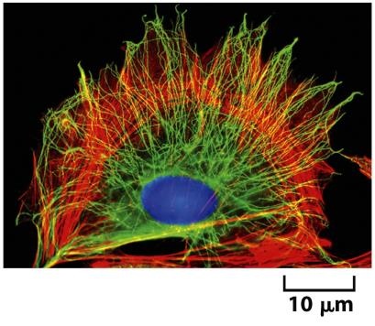
Sitoskeleton

Slide 3
Sitoskeleton
Sistem filamen yang terdapat dalam sel sehingga sel
- mempunyai bentuk dan dapat merubah bentuk
dapat bergerak
mengatur komponen internalnya utk tumbuh,
membelah, merespon lingkungan yang berubah
Misalnya:
Mendorong kromosom ke bagian tertentu saat mitosis
Kontraksi otot

Slide 4
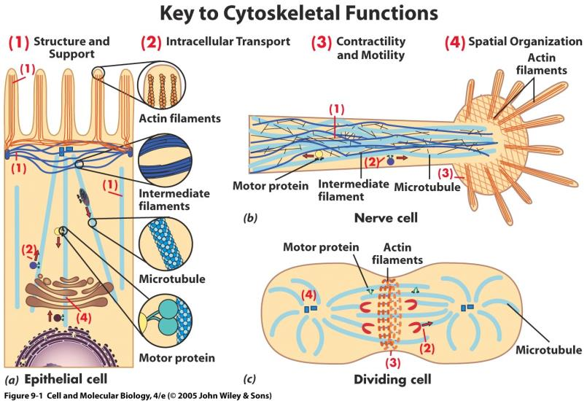

Slide 5
Tipe-tipe filamen:
Filamen aktin = mikrofilamen
Menentukan bentuk permukaan sel
2. Mikrotubul
Menentukan posisi organel2 sel yang diselubungi membran dan untuk transport intraseluler
3. Filamen intermediat
Menentukan kekuatan mekanis dari sel

Slide 6
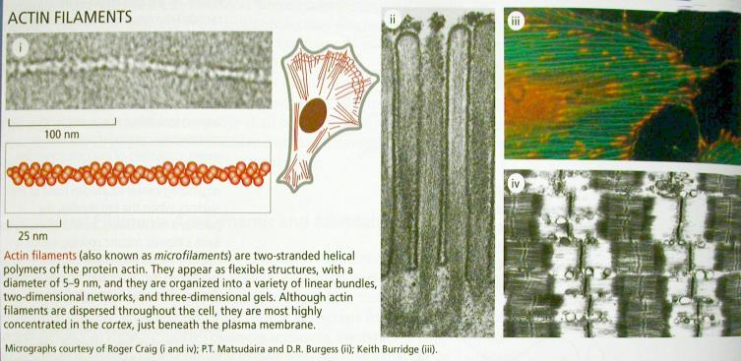
Filamen aktin (mikrofilamen)
Dibentuk oleh molekul (protein) subunit aktin

Slide 7
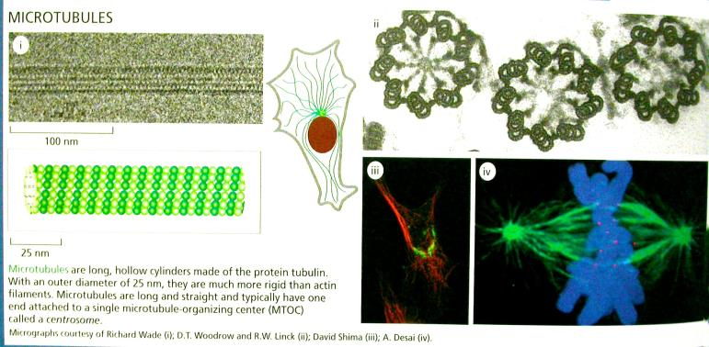
Mikrotubul
Dibentuk oleh molekul (protein) subunit tubulin

Slide 8
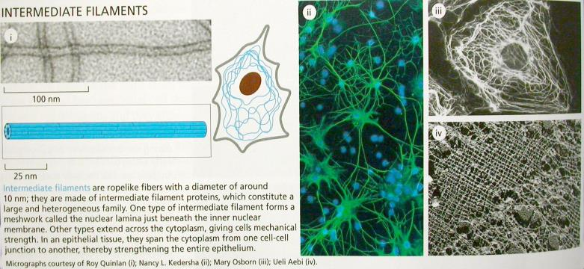
Filamen intermediat
Dibentuk oleh molekul (protein) subunit: filamen yang panjang dan fibrous

Slide 9
Ketiga tipe filamen terbentuk melalui proses polimerisasi (assembly) subunit2nya melalui ikatan non kovalen.
Sel dapat mengalami reorganisasi strukturnya dengan cepat melalui proses depolimerisasi (disassembly) filamen2nya.

Slide 10
Sitoskeleton dan perubahan bentuk sel
A. Pembentukan filamen dari protein subunitnya
B. Reorganisasi yg cepat dari sitoskeletonn ketika ada sinyal ekstraselular

Slide 11
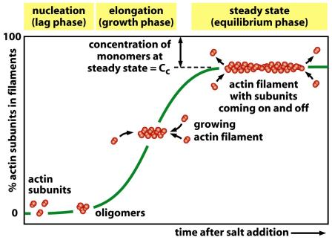
Dalam polimerisasi
Subunit2 membentuk (dahulu) agregat awal atau pengelompokan subunit, disebut nukleasi filamen
Time course of polimerisation
Fase Lag: saat nukleasi
Fase pertumbuhan: saat monomer ditambahkan pd ujung filamen = perpanjangan filamen
Fase keseimbangan: perpanjangan filamen sebanding dgn penguraian polimer menjadi monomer

Slide 12
Kedua ujung dari mikrofilamen dan mikrotubul berpolimerisasi dengan kecepatan yang berbeda:
Ujung plus (plus end): cepat
Ujung minus (minus end): lambat
Di dalam sel terdapat ratusan jenis protein yang berasosiasi dengan sitoskeleton, dsbt cytoskeleton assosiated protein,
Fungsinya: mengatur distribusi dan tingkah laku dinamis dari filamen
Contoh: motor protein, utk bergerak

Slide 13
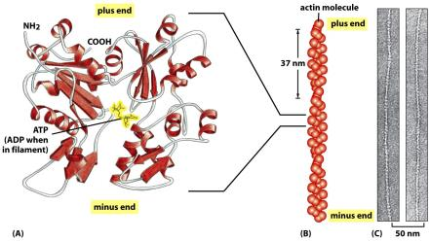
Struktur aktin dan mikrofilamen
Molekul aktin yg memp ATP pada celah bgn dalam/tengah
Pengaturan monomer aktin dalam sebuah mikrofilamen
Gambaran mikrofilamen dengan menggunakan mikroskop elektron
Plus end → celah bgn atas
Minus end → celah yg mengikat ATP

Slide 14
Aktin: protein globulin tunggal
Ditemukan pada semua sel eukaryota
Dikode oleh banyak gen
90% sekuens asam amino identik (antar spesies)
Ada 3 isoform: α → hanya ada di sel otot
β → ada di hampir semua sel, kec sel otot
γ → ada di hampir semua sel, kec sel otot

Slide 15
Actin-specific drug
-Phalloidin: mengikat & menstabilkan filamen
-Cytochalasin: menutup bgn plus end filamen
-Swinholide: merusak filamen
-Latrunculin: mengikat subunit & mencegah polimerisasi

Slide 16
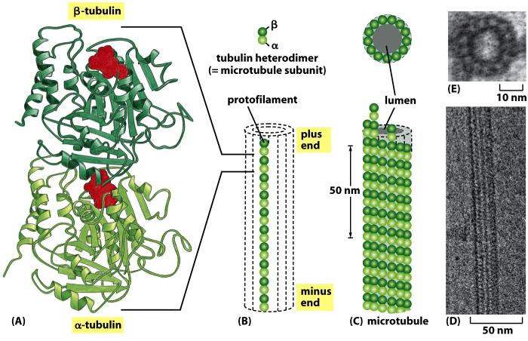
Struktur dari tubulin dan mikrotubul

Slide 17
Keterangan gambar:
Molekul tubulin heterodimer, yg tdd monomer α- dan
β-tubulin. Mol GTP terikat kuat pada α- dan β-
tubulin, tp pada β-tubulin tidak kuat.
B. Subunit α- dan β-tubulin serta protofilamen
C. Mikrotubul yg dibentuk oleh 13 protofilamen
D. Gambaran sekilas mikrotubul dgn mikroskp elektron
E. Potongan melintang mikrotubul dgn mikroskp elektron
Plus end → β-tubulin
Minus end → α-tubulin

Slide 18
Mikrotubul:
Ditemukan dalam semua sel eukaryota
Pada mamalia ada + 6 isoform α-tubulin
+ 6 isoform β-tubulin
dari gen yang berbeda-beda
-Masing-masing isoform memp fungsi yg berbeda
-antara yeast dan manusia, 75% asam amino identik

Slide 19
Microtubule-specific drug
-Colchicine, colcemid: mengikat subunit & mencegah polimerisasi
-Vinblastine, vincristine: mengikat subunit & mencegah polimerisasi
Nocodazole: mengikat subunit & mencegah polimerisasi
Taxol: mengikat & menstabilkan mikrotubul

Slide 20
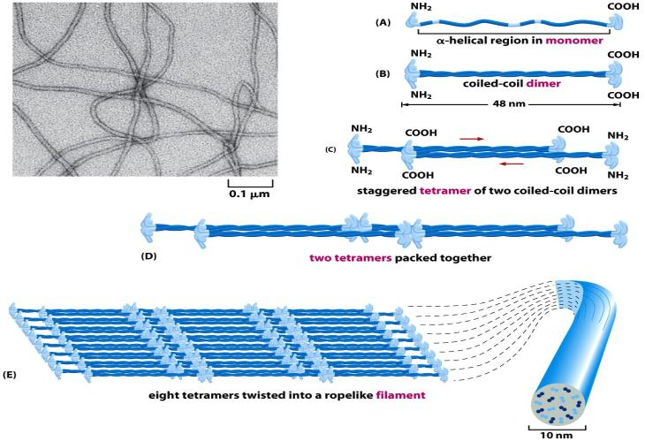
Konstruksi filamen intermediat

Slide 21
Keterangan gambar:
A. Monomer/subunit filamen intermediat: filamen yang
memanjang dan fibrous.
B. Monomer identik membentuk dimer
C. 2 dimer bergabung antiparalel membentuk tetramer
D. 2 tetramer bergabung
E. 8 tetramer bergabung sec helix membentuk filamen
intermediat, yang dalam potongan melintang tdd 16
dimer

Slide 22
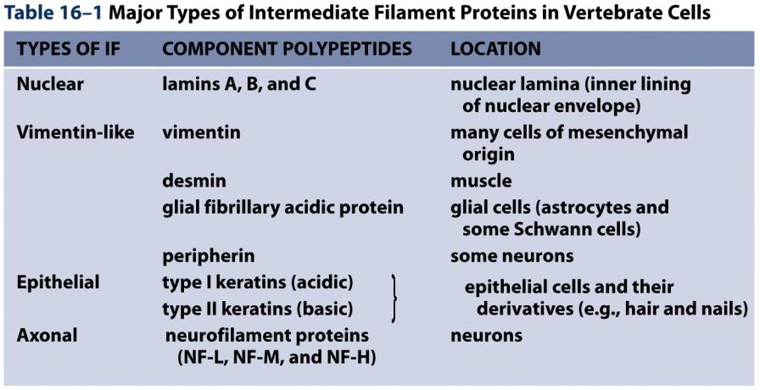
Filamen intermediat
Mekanisme assembling dan disassembling tidak jelas; mungkin fosforilasi protein → penyebab disassambling

Slide 23
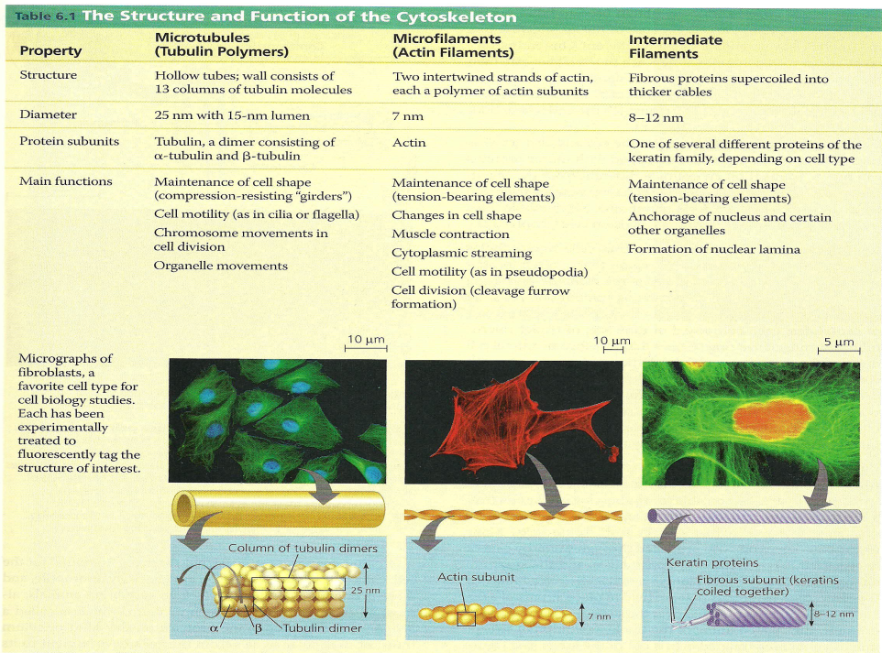

Slide 24
Protein motor(Molecular motor)
= cytoskeleton-associate protein
Mengikat filamen yang terpolarisasi
Menggunakan energi hasil hidrolisis ATP untuk pergerakan sel
Jadi: Protein motor sitoskleton menyebabkan filamen sitoskeleton sliding (bergesekan/bergerak) bersama-sama, membentuk:
Kontraksi otot
Pergerakan/pergetaran cilia atau flagela
Pembelahan sel

Slide 25
Ada 3 grup cytoskeletal motor protein:
Miosin: menggerakkan filamen aktin (mikrofilamen) pada sel otot utk kontraksi otot
Kinesin: protein motor yg bergerak sepanjang mikrotubul; berperan dlm separasi kromosom pada pembelahan sel
Dinein: protein motor pada mikrotubul bgn minus end, yg berperan dalam vesicle trafficking, termasuk penempatan badan Golgi di tengah sel, juga dlm pergerakan cilia/flagela

Slide 26
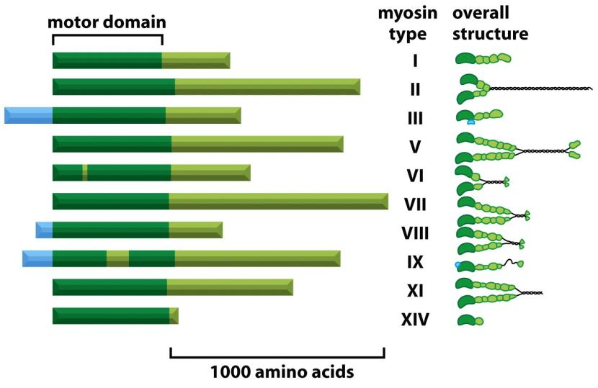
Miosin

Slide 27
Miosin II
Disusun oleh (setelah dimerisasi):
2 rantai berat (heavy chain) → hijau
4 rantai ringan (light chain) → biru
2 α-helix yang berpilin (coiled-coil) →ekor

Slide 28
Tiap myosin head mengikat dan menghidrolisis ATP, selanjutnya energi yg dihasilkan digunakan utk bergerak di sepanjang filamen aktin ke arah plus end

Slide 29
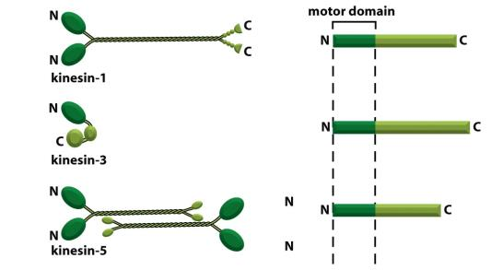
Kinesin
Strukturnya mirip dengan miosin II, bergerak di sepanjang mikrotubul
Mempunyai binding site untuk membrane-enclosed organel pada ekornya → menempatkan posisi organel di dalam sel
Berperan pemisahan kromosom ketika mitosis bekerja sama dengan benang spindel (mikrotubul)

Slide 30
Dinein
Protein motor terbanyak dan tercepat, dapat mengerakkan mikrotubul 14 um/detik (kinesin: 2 – 3 um/detik)
Sitoplasmik dinein: pada sitoplasma sel eukariota
Aksonemal dinein: pada silia dan flagela

Slide 31
Flagela dan Cilia
Dibentuk dari mikrotubul dan dinein → membentuk aksonem, terdiri dari:
9 doublet mikrotubul, disekeliling
1 pasang mikrotubul, di pusat/sentral
Dinein, ada 2 macam: bgn luar dan bgn dalam
Protein-protein lain, spt neksin

Slide 32
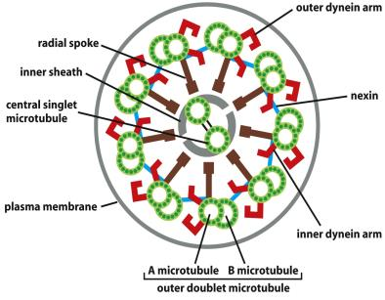
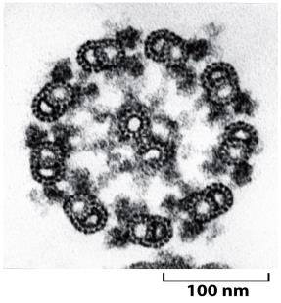
Pengaturan mikrotubul di dalam flagela

Slide 33
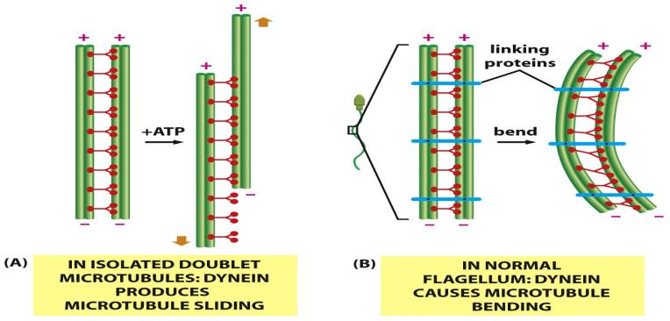
Pergerakan flagela dan cilia, disebabkan oleh lengkungan yg terbentuk pada aksonem
Tidak ada jembatan/linkage antara 2 mikrotubul → gerakan sliding
Jembatan/linkage antara 2 mikrotubul utuh → gerakan bending

Slide 34
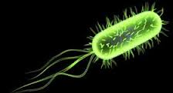
Listeria monocytogenesis

Slide 35
Contoh Interaksi antara filamen dan protein motor:
Kontraksi otot
Pada vertebrata digunakan utk berlari, berjalan, berenang atau terbang
Tergantung pada pengikatan ATP dan pergerakkan miosin pada mikrofilamen
Elemen-elemen kontraktil pada sel otot → miofibril, yaitu struktur silindris, diameter 1 – 2 um; terdiri dari unit-unit kontraktil dsbt sarkomer

Slide 36
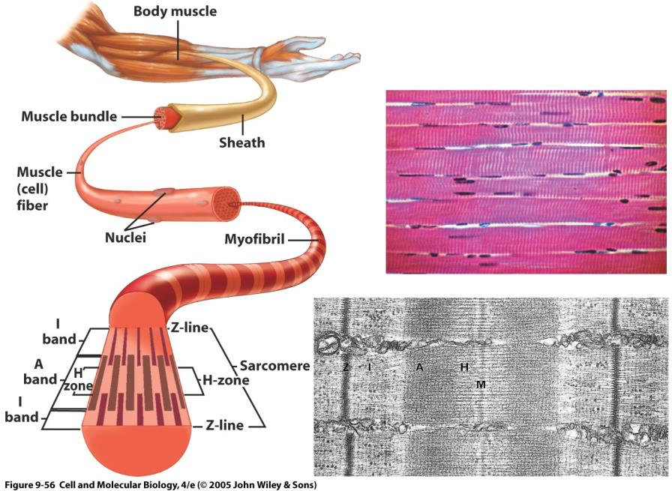

Slide 37
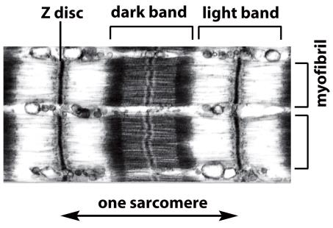
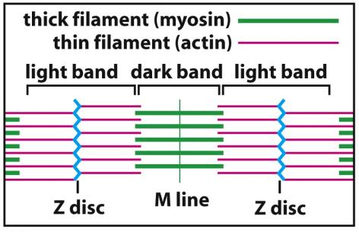
A
Gambaran detail sarkomer
B
C
Diagram skematik sarkomer
C

Slide 38
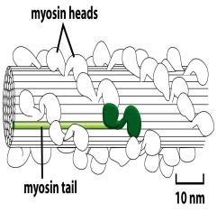

Slide 39
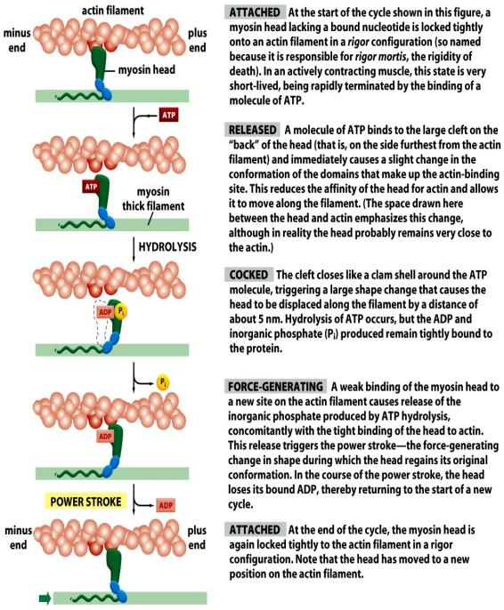
Muscle Contraction
depends on the sliding of myosin and actin filaments, and is initiated by a sudden rise in cytosolic Ca2+ concentration
The cycle of structural changes used by myosin to walk along an actin filament

Slide 40
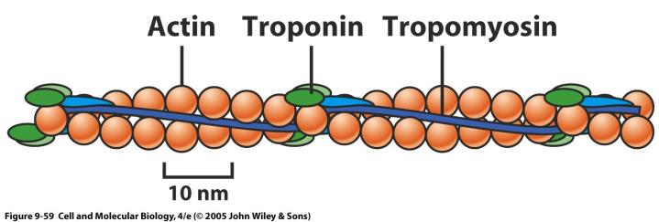
Kontraksi otot diawali oleh adanya peningkatan konsentarsi ion Ca2+ sitoplasma yg tiba2, yg dikeluarkan dari retikulum endoplasma
Pada sel otot, protein asesori yg aktivitasnya tergantung oleh ion Ca2+, utk kontraksi otot adalah:
Tropomiosin, yg berasosiasi dengan mikrofilamen
Troponin

Slide 41
Mekanisme kontraksi otot
Ca2+ + Troponin → perubahan konformasi
Posisi tropomiosin berubah
Miosin head berikatan dgn mikrofilamen
Otot berkontraksi
Kontraksi otot tergantung o/ 2 proses yg membutuhkan ATP:
Filamen sliding, o/ ATP-ase pada miosin
Ca2+ pumping, o/ Ca2+ pump

Slide 42
Model sliding-filament pada proses kontraksi otot
Pemendekan sarkomer menyebabkan otot berkontraksi, yaitu disebabkan o/ miosin sliding sepanjang mikrofilamen, tanpa ada perubahan panjang masing2 filamen.

Slide 43
